Slide 1

2.
Ünite
UYGARLIKLARIN
DOĞUŞU VE İLK ÇAĞ MEDENİYETLERİ

Slide 2
TARİH ÖNCESİ ÇAĞLAR
1:Yazının kullanılmadığı dönemlerdir.
2:Bu dönemde devirlerin birbirlerinden ayrılmasında kullanılan araç gereçlerin niteliği ölçüt alınmıştır.
3:Bu dönemde devirler, her yerde aynı anda yaşanmamıştır.
4:Yazılı kayıt ve belgelerin olmadığı bu dönemde hakkında tarih bilimi en çok Arkeolojiden yararlanır.
TAS DEVRİ
(MÖ. 600.000 - M.Ö. 5000)
Kaba Taş ( Paleolitik ) Devri
Yontma Taş ( Mezolitik ) Devri
Cilalı Taş ( Neolitik) Devri
MADEN DEVRİ
(M.Ö. 5000- M.Ö. 3500)
Bakır Devri
Tunç Devri
Demir Devri

Slide 3
a.TAŞ DEVİRLERİ
Kabataş Devri (Paleolitik-Eski Taş) M.Ö 600.000–10.000
İnsanlığın en uzun ve en ilkel devridir.
Bu devirde buzul çağı yaşandı, bundan dolayı iklim şartları elverişsizdir.
*İnsanlar mağaralarda yaşadılar.
*Avcılık ve Toplayıcılıkla geçinildi.
*Göçebe hayat vardır.

Slide 4
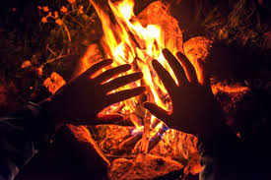
a.TAŞ DEVİRLERİ
Yontma Taş (Mezolitik-Ortataş) Devri M.Ö 10,000 M.Ö 8000
*İnsanlar doğadaki taşları yontarak çeşitli aletler yaptılar.
*Geçim kaynakları Avcılık, toplayıcılık.
*Mağaralarda yaşanıldı, İnsanlar duygularını dile getirmek için mağara duvarlarına Resim çizdiler(Sanat Tarihinin Başlangıcı).
*Dönemin sonunda Ateş bulundu.

Slide 5
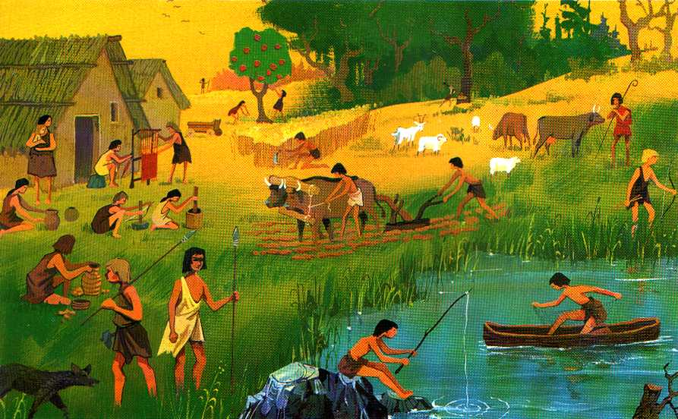

Slide 6
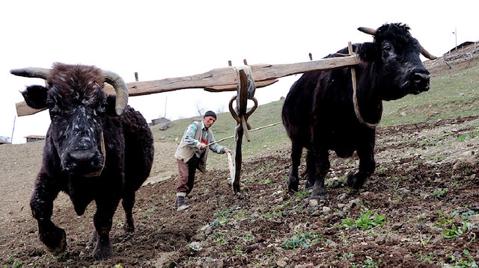
a.TAŞ DEVİRLERİ
Cilali Taş Devri (Neolitik-Yeni Taş) M.Ö8000-5500
Yapılan alet ve silahların yüzeyleri parlatılıp, uçları kesici hale getirildiği için bu döneme Cilalı Taş Devri denilmiştir. Bu devrin en önemli özelliği, insanların yerleşik hayata geçerek tarım faaliyetlerine başlamış olmasıdır.
-Ziraata elverişli nehir ve su kenarlarında çeşitli bitkiler yetiştirilerek tarım hayatı başlamıştır. Sabanın kullanılması ile tarım üretimi artmıştır.

Slide 7
a.TAŞ DEVİRLERİ
Cilali Taş Devri (Neolitik-Yeni Taş) M.Ö8000-5500
-İnsanlar nehir ve su kenarlarına bitişik evler yaparak yerleşik hayata geçmiştir. Böylece ilk köyler kuruldu.
-Bitki liflerinden kumaş dokunarak elbiseler yapıldı. Böylece dokumacılık başlamıştır.
-Bazı hayvanlar evcilleştirilmiştir (at, koyun, keçi, tavuk).
-Topraktan kaplar ve değişik ev eşyaları yapılmıştır.
-Ticari faaliyetler başlamış, ihtiyaç fazlası ürünler takas usulü ile satılmıştır.
-Mezar kültürü gelişmiş, Dolmen ve Menhir adı verilen mezarlar yapılmıştır.

Slide 8
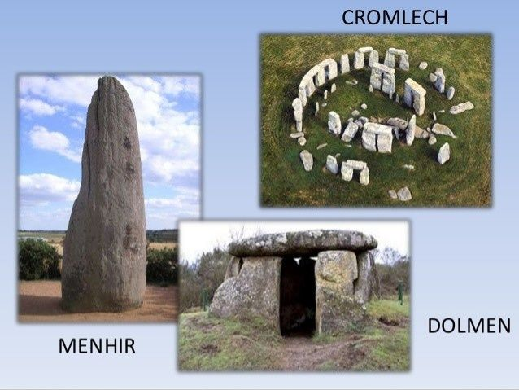

Slide 9
Cilalı Taş çağında tarımla birlikte üretim fazlası ortaya çıkmıştır.
Üretim fazlasının ortaya çıkması aşağıdakilerden hangisine etki etmiştir?
A) Ateşin kullanılmaya başlamasına
B) Ticaretin başlamasına
C) Avcılığın terk edilmesine
D) Alet yapımının başlamasına
E) Çekirdek ailelerin ortaya çıkmasına

Slide 10
b.MADEN DEVİRLERİ
Bakır Devri (Kalkolitik)
ilk defa bulunarak işlenilen madenler altın gümüş ve bakırdır. Bakır tabiatta daha çok bulunduğundan bakırdan bir çok eşyalar yapıldı. Bu nedenle bu dönme bakır devri adı verilmiştir. Maden devrin en uzun dönemidir.
Tunç Devri
Bakır ve kalayın karışımından elde edilmiştir. Kalay sert olduğundan silah yapımında da kullanılmıştır. (kılıç ve kalkan gibi).Bu dönemde ilk şehir devletleri (site) kuruldu. Sümer, Akad, Babil, Asur, Mısır, Hitit gibi
Demir Devri
*En kısa süren maden devridir.
*Silah yapım teknikleri artı.
*Büyük Devletler, İmparatorluklar kuruldu.
*Dönemin sonunda yazı bulundu.

Slide 11
Konya yöresinde bakır ve kurşun madenleri bulunmadığı halde, bu yöredeki Çatalhöyük’te bu madenlerden yapılmış boncuk ve yüzük gibi takılar bulunmuştur.
Bu bilgiler Çatalhöyük’te yaşamış olan kültür ile ilgili aşağıdaki yargılardan hangisi için kanıt olabilir?
A) İnsanları bir arada yaşamaya zorlayan bir otorite vardır.
B) Maden bu kültürde öteki kültürlerden daha önce kullanılmıştır.
C) Verimli bir yörede bulunulmasına karşın tarıma önem verilmemiştir.
D) Başka toplumlarla ticaret yapılmıştır.
E) Süslenme, bu kültürde çok önemli bir ihtiyaçtır.

Slide 12
Tarih Öncesi Devirlerin Sırasıyla Yaşanması
Demek:
Günümüzdeki Bir Arkeolog Kazı Çalışmalarında
Önce
Kabataş yaşanacak
Önce
Demir Devrine ulaşır
Sonra
Yontmataş yaşanacak
Sonra
Tunç Devrine ulaşır
Sonra
Cilalıtaş yaşanacak
Sonra
Bakır Devrine ulaşır
Sonra
Bakır Devri yaşanacak
Sonra
Cilalıtaş Devrine ulaşır
Sonra
Tunç Devri yaşanacak
Sonra
Yontmataş Devrine ulaşır
Sonra
Demir Devri yaşanacak
Sonra
Kabataş Devrine ulaşır
Sorularda Aşağıdaki Gibi Benzer Bir Sıralamada İse
Yontmataş devrinden sonra Cilalıtaş devri gelmesi gerekirken Bakır devrine geçilmiştir.
Bunun anlamı bu dönem insanları kendinden daha üstün bir medeniyetle irtibata geçmiştir.
Önce
Kabataştan bahsetmiş
Sonra
Yontmataştan bahsetmiş
Sonra
Bakır Devrinden bahsetmişse

Slide 13
Örnek Soru
Elazığ şehrinin sit alanı olan (tarihi yer) Harput yerleşim yerinde yapılan kazıda, en üst katmandan başlayarak en alt katmana doğru sırasıyla yazılı tabletler, tunç baltalar, bakır süs eşyaları, tohumluk tarım ürünleri, taş ve kemikten yapılmış aletler bulunmuştur.
Buna göre yerleşim yeriyle ilgili olarak aşağıdakilerden hangisi söylenemez?
A.Yazının belirli bir kültür evriminden sonra bulunduğu.
B.Tarih öncesi devirler sırasına göre yaşanmıştır.
C.İnsanların ilk olarak taş ve kemikten yararlandıkları.
D.İnsanların işledikleri ilk madenin bakır olduğu.
E.Kültürel birikimin tarihsel akış içinde geliştiği
Tarih öncesi çağların sırasıyla görüldüğü bir yerleşim bölgesinde en üst katmanda aşağıdaki dönemlerden hangisine ait eserlere rastlanılabileceği söylenebilir?
A.Demir Çağı
B.Cilalı Taş
C.Bakır Çağı
D.Tunç Çağı
E.Yontma Taş

Slide 14
TARİH ÇAĞLARI
MÖ. 3200
375
1453
1789
İLK ÇAĞ
ORTA ÇAĞ
YENİ ÇAĞ
YAKIN ÇAĞ
M.Ö.3200 YAZININ BULUNMASIYLA BAŞLAR.
M.Ö 375 KAVİMLER GÖÇÜYLE BİTER.
M.Ö 375 KAVİMLER GÖÇÜYLE BAŞLAR.
1453 İSTANBULUN FETHİYLE BİTER
1453 İSTANBULUN FETHİYLE BAŞLAR.
1789 FRANSIZ İHTİLALİYLE BİTER.
1789 FRANSIZ İHTİLALİYLE BAŞLAR.
HALA DEVAM
1:Yazının kullanıldığı dönemlerdir.
2:Bu dönemde devirlerin birbirlerinden ayrılmasında YAZI ölçüt alınmıştır.
3:Bu dönemde devirler, her yerde aynı anda yaşandı.

Slide 15
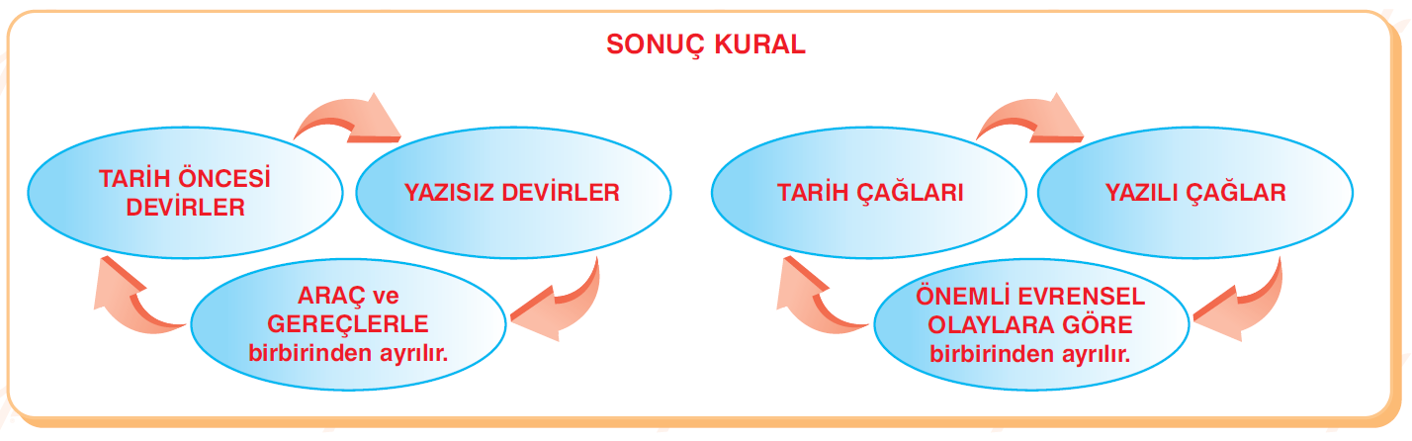

Slide 16
Cilalı Taş Devri’nde, yiyecek olarak kullanılmak üzere çeşitli bitkiler yetiştirilmeye başlanmış, su kıyılarında birbirine bitişik bahçeli evler yapılmış, taşlardan yapılan alet ve silahlar daha kesici hale getirilmiş, bitki liflerinden giysiler, yiyecekleri saklamak için topraktan çanak çömlek yapılmıştır.
Bu açıklamada Cilalı Taş Devri’nde aşağıdakilerden hangisinin gerçekleşmiş olduğunu gösteren bir kanıt yoktur?
A) Yerleşik hayata geçilmesi
B) Topraktan eşya yapılması
C) Kullanılan silahların geliştirilmesi
D) Tarım üretimine geçilmesi
E) Yazının bulunması

Slide 17
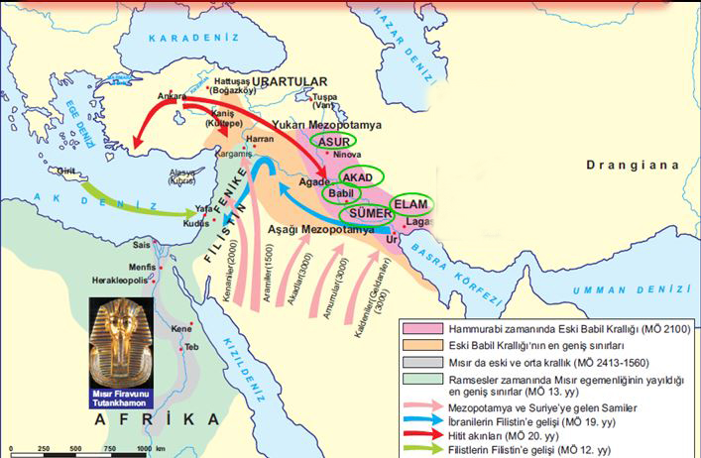
c. Akadlar (MÖ 2350 - MÖ 2100)
MEZOPOTAMYA UYGARLIKLARI
a. Sümerler (MÖ 4000 MÖ 2350)
b. Elamlar (MÖ 3000 - MÖ 640)
d. Babiller (MÖ 2100-MÖ 539)
e. Asurlular (MÖ 2000 - MÖ 609)

Slide 18
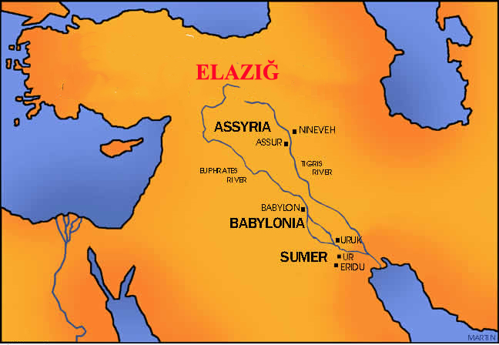
Mezopotamya;
Ortadoğu’da, Dicle ve Fırat nehirleri arasında kalan bölgeye verilen addır. Bugünkü Irak, Suriye ve Güneydoğu Anadolu topraklarının bir kısmını içine alır.

Slide 19
Mezopotamya Uygarlığı Sümerler,
Babiller,
Asurlar,
Akadlar
Elamlardır.
Mezopotamya, verimli topraklara sahip olması ve iklim şartlarının uygun olması gibi nedenlerden dolayı, sık sık istila(saldırı) ve göçlere sahne olmuş, insanlar arasındaki kültür etkileşimi fazla olduğundan medeniyet bu bölgede gelişmiştir. Mezopotamya’da taş olmadığı için yapıların çoğu kerpiçten, killi topraktan yapılmıştır. Bu nedenle Mezopotamya’da yüksek bir medeniyet kurulduğu halde günümüze çok eser ulaşamamış hemen hemen hepsi yıkılmıştır.

Slide 20
a. Sümerler (MÖ 4000 - MÖ 2350)
Dünyanın bilinen ilk uygarlığıdır.
Şehir devletleri halinde yaşamışlardır. SİTE adı verilen bu şehir devletlerinin başında PATESİ adı verilen Rahip krallar bulunurdu en önemli şehir devletleri(Ur, Uruk, Kiş, Lagaş, Nippur)
Dinleri çok tanrılıdır.
Ziggurat adını verdikleri tapınaklar yapmışlar, bu tapınakların alt katlarını depo, orta katlarını ibadet ve eğitim, üst katlarını gözlem evi (rasathane) olarak kullanmışlardır. Bu durum astronominin gelişmesini sağlamıştır.
Milattan Önce 3200 yılında Yazıyı icat etmişler ve böylece tarihi çağlarını başlatmışlardır.
Urgakina kanunları tarihte bilinen ilk yazılı kanunlardır. Kanunlar hafiftir ve fidye esası vardır.
Ay takvimini ve Tekerleği icat etmişlerdir.
Dört işlemi kullanmışlar, sayıları bulmuşlar ve çemberi 360 dereceye bölmüşlerdir.
*Yaratılış ve Gılgamış destanları Sümerlere aittir.

Slide 21
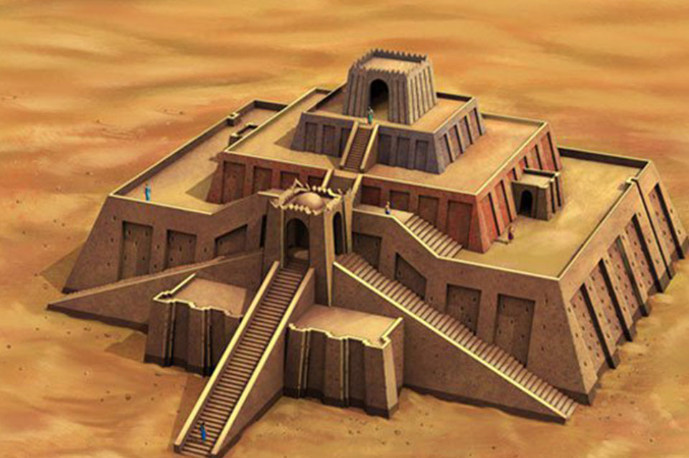
Gözlemevi Olarak
Tapınak Olarak
Okul Olarak
Tahıl Ambarı

Slide 22
b. Elamlar (MÖ 3000 - MÖ 640)
Başken: SUSUN
Seramik,Madencilikle ilerlediler.

Slide 23
c. Akadlar (MÖ 2350 - MÖ 2100)
Başkentleri AGADE´dir.Bu yüzden tarihte bilinen ilk Merkezi devlettir.(Başkentleri var).
Orduya büyük önem verdiler bölgede İLK DÜZENLİ ve SÜREKLİ ORDULARI kurdular.
*Fırat ve Dicle'yi birbirlerine bağlayan ilk kanalı açtılar.
Dinleri çok tanrılıdır.
*En önemli eserleri ZAFER ANITIDIR.
d. Babiller (Amurrular) (MÖ 2100-MÖ 539)
Başkenti Babil şehridir.
*Merkeziyetçi bir krallıkla yönetilmişlerdir.
En güçlü hükümdarları olan Hammurabi’nin hazırladığı Hammurabi Kanunları ile ünlüdür.
Önemli eserleri dünyanın yedi harikasından biri olan Babil’in Asma Bahçeleri ve Babil Kulesi’dir.
Tarihte ilk anayasayı hazırladılar. Bu anayasa Hammurabi tarafından hazırlanmış ve kısasa kısas esasına dayanıyordu.

Slide 24
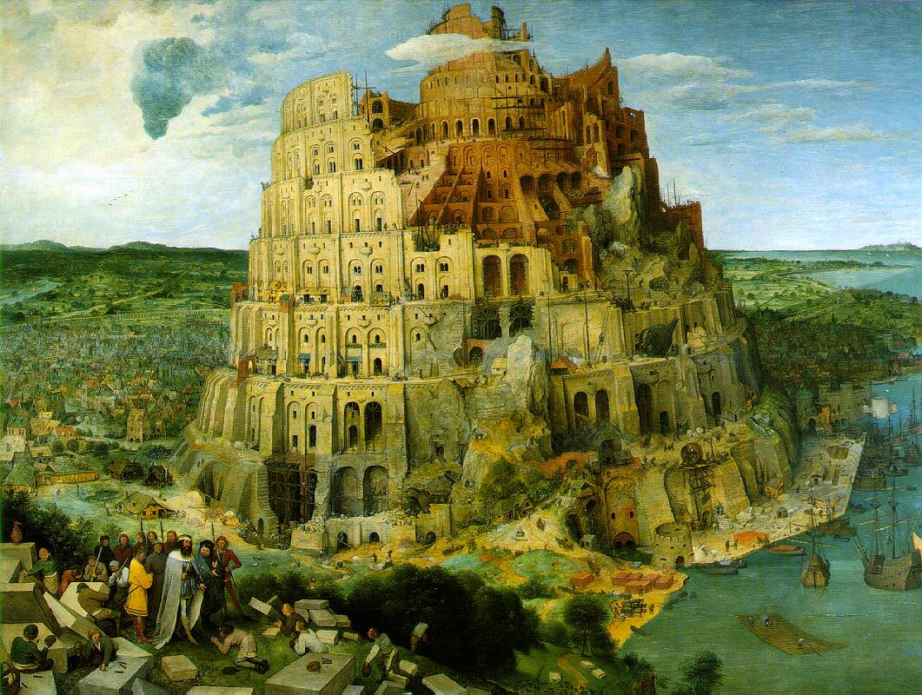

Slide 25
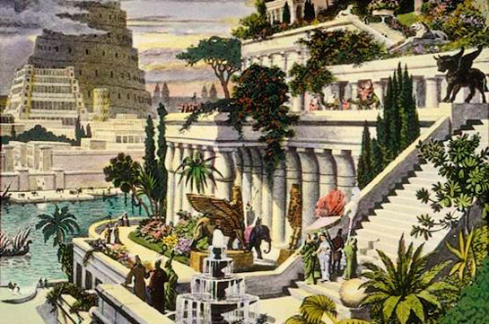

Slide 26
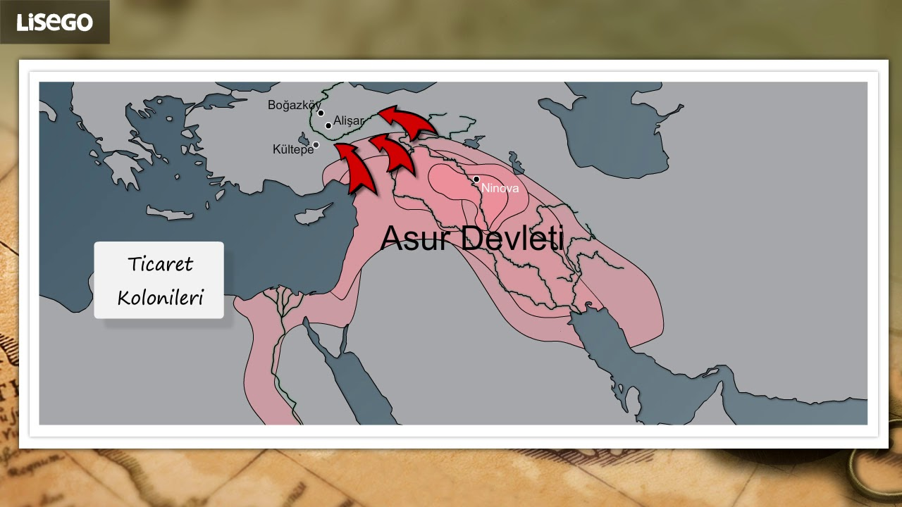
e. Asurlular (MÖ 2000 - MÖ 609)

Slide 27
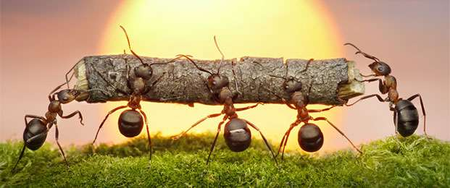

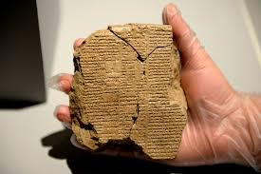

e. Asurlular
Başkentleri Ninova’dır.
Büyük bir imparatorluk kurmuşlar, çevre ülkelerle ticaret yaptılar. Anadolu ile de ticari ilişkileri başlatıp Anadolu'da Karum adı verilen Ticaret Kolonileri kurmuşlardır. Bu ticaret sayesinde Anadolu’ya yazıyı getirdiler.
Bir yerde yazı kullanılmaya başlanmışsa o yerde Tarih öncesi devirler yani Kabataş,Yontmataş,Cilalıtaş,Bakır,Tunç,Demir devirleri sona erer.
Kayseri Kültepe’de Asurlu tüccarlara ait Tabletler bulunmuştur.
-Dünyadaki İlk Kütüphaneyi yapmışlar ve arşivcilik faaliyetlerini başlatmışlardır.

Slide 28
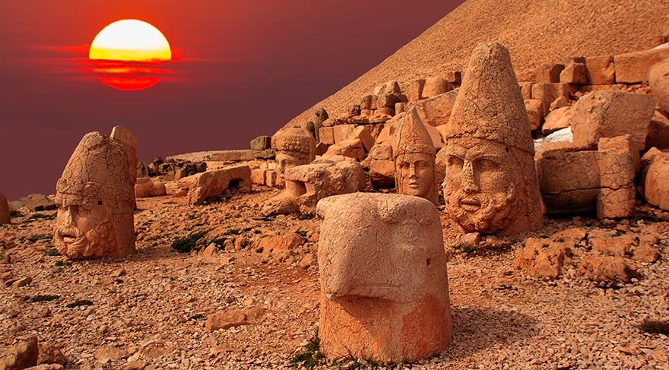
NEMRUT Dağında yer alan dev heykeller Asurlara bağlı bir krallık olan KOMMAGENE krallığına aittir.

Slide 29
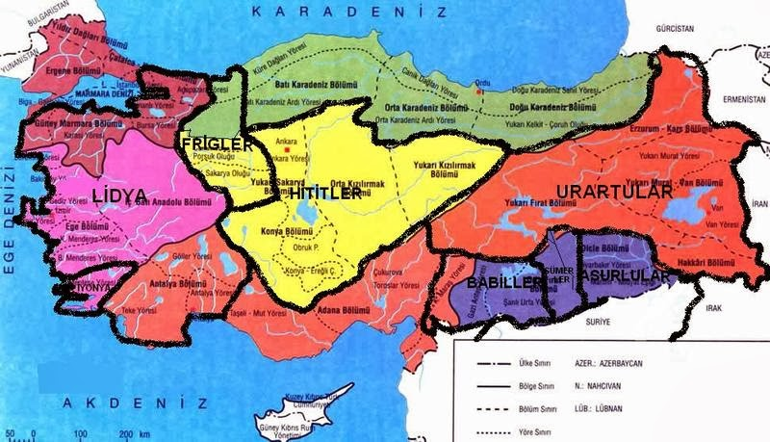
ANADOLU UYGARLIKLARI

Slide 30

İlk çağlardan itibaren Anadolu’ya (güneşin doğduğu yer) anlamına gelen Anatolia denirdi. Eski çağlardan beri birçok kavim Anadolu’ya göç ederek yerleşmiş veya işgal etmişlerdir. Ticaret ve göç yolları üzerinde olması, etrafının denizlerle çevrili olması ikliminin ve topraklarının verimli olması Anadolu’yu ilk çağ toplumları için oldukça cazip hale getirmiştir bu toplumlar:
İYONLAR (M.Ö 1200 M.Ö 745)
URARTULAR (M.Ö 900 M.Ö 600)
FRİGLER (M.Ö 800- M.Ö 676)
LİDYALILAR (M.Ö 687 M.Ö 546)

Slide 31
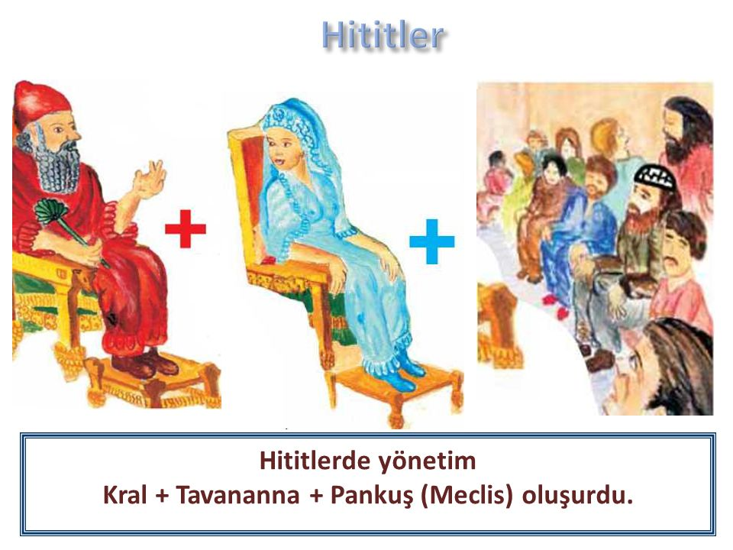
Hititler
Anadolu medeniyetinin temelini oluştururlar
M.Ö. 2 bin yılında Anadolu’da Kızılırmak çevresine yerleşmişlerdir.
Merkez Hattuşaş’tır. (Çorum – Boğazköy).
Şehir devletlerinden merkezi krallığa geçmişlerdir
Hükümdarlar rahip-kral özelliği gösterirler
Tavannana denilen kraliçe yönetimde etkilidir.

Slide 32
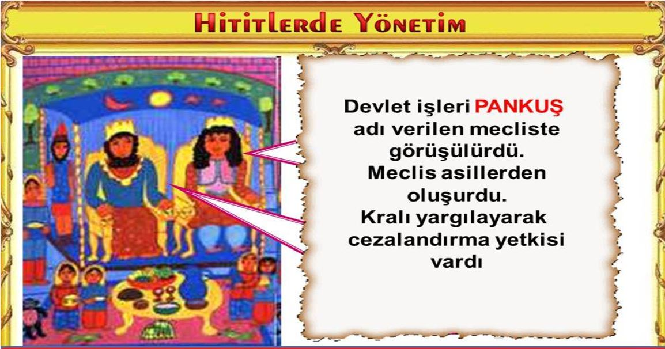
Hititler
-Soylulardan oluşan “Pankuş Meclisi” önemli kararların alınmasında etkilidir.
(Meşrutiyet rejiminin ilk örneği.)
-Çok tanrılı din vardır. Bu dönemde Anadolu’ya “Bin tanrı ili” denir. Ahiret inançları zayıftır.
-Aile hukuku gelişmiştir. (Medeni hukukun temelini atmışlar.)
-Çivi ve resim yazılarını kullanmışlardır.
(Anadolu’da tarihi çağlar Asurların yazıyı geliştirmesiyle başlar.)
-Anadolu’da demir çağını başlatmışlardır.(Yazıyı Kullandıklarından)
-Yıllıklar tutmaları ile OBJEKTİF tarih yazıcılığını başlattı başlatmışlardır
-İvriz ve Yazılıkaya Kabartmaları önemli eserlerindendir

Slide 33
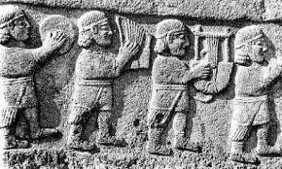
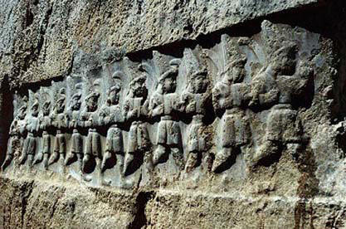

Slide 34
İyonlar
-Şehir devletleri halinde yaşamışlardır. (İzmir, Efes, Milet, Foça)
-Ticaret yollarının bitiş noktasında bulunmaları, tarım ve deniz ticareti sayesinde zenginleşmeleri sonucunda kültürel ve bilim yönüyle Anadolu medeniyetlerinin en gelişmişini oluşturmuşlardır
-Koloniler kurmuşlar ve kolonilerine yerleşme amacıyla gitmişlerdir
-Şehir devletleri halinde yaşamaları, bilim adamlarının yetişmesine uygun özgür düşünce ortamına zemin hazırlamıştır.
FELSEFE
Diyojen
TARİH
Herodot
MATEMATİK
Pisagor
MATEMATİK
Tales
Bunlar İnsanmış…
TIP
Hipokrat
-İnsan şeklinde düşündükleri çok tanrılı din anlayışı vardır.

Slide 35
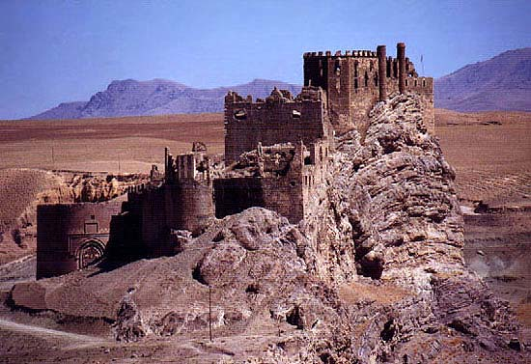
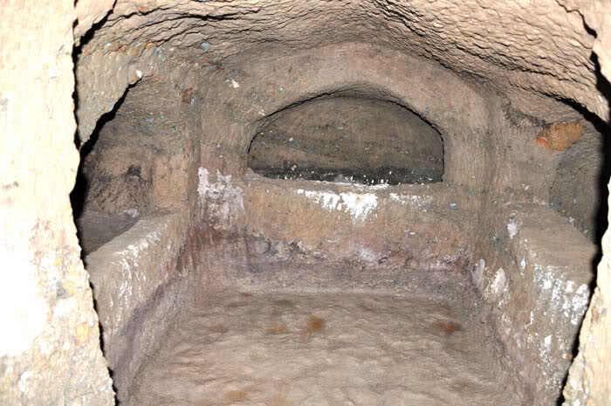
Urartular
Başkent Tuşpa (Van)
Tarım ve hayvancılık gelişmiştir. Su kanalları yapmışlardır.
İlk barajları yapmışlardır.
Elektrik üretimi için değil tarımda sulama için
Oda şeklinde mezarlar vardır.
(Ahiret İnanışı)
Madencilik gelişmiştir.(İlk çağın maden ustaları)

Slide 36
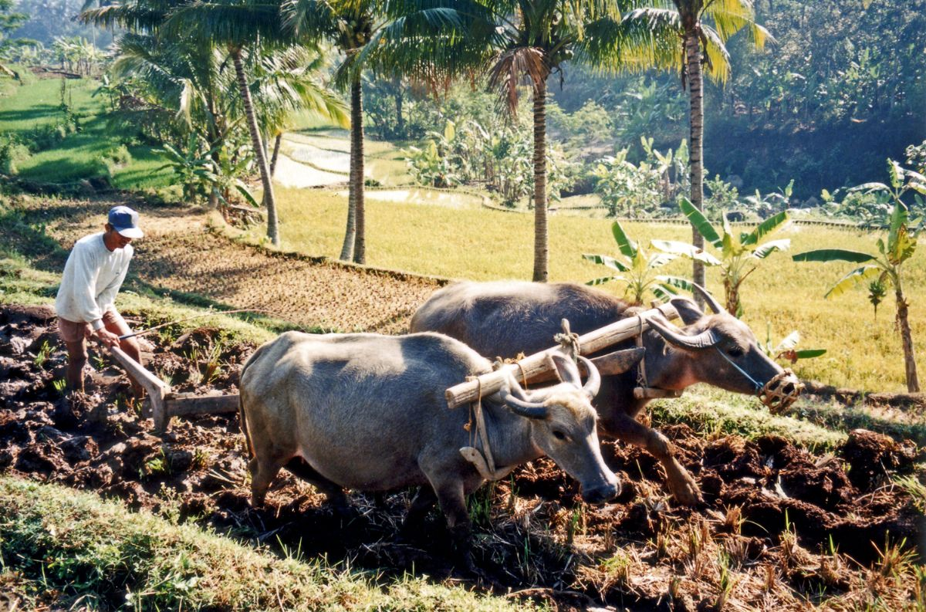
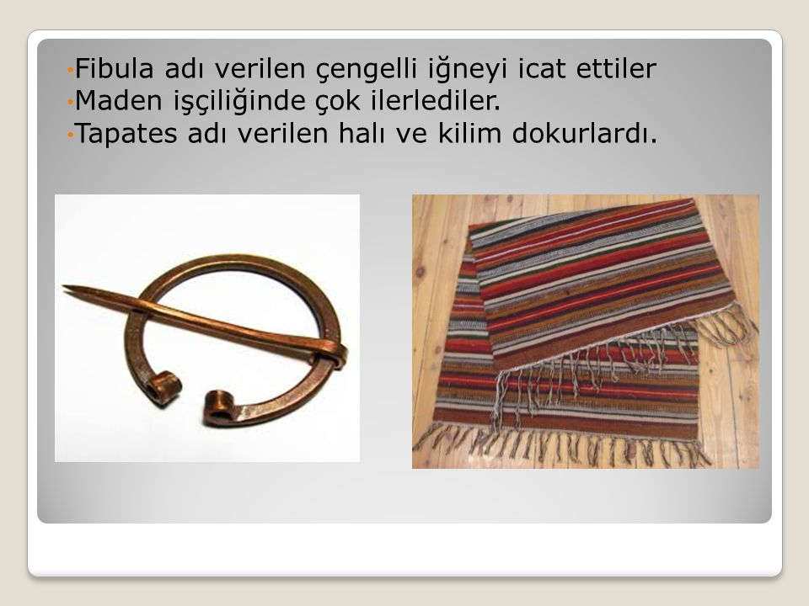
Frigler
Merkez Gordion’dur. (Ankara – Polatlı) Bir iç batı Anadolu medeniyetidir.
Tarım çok önemli olduğu için tarıma dayalı cezalar çok ağırdır.

Slide 37
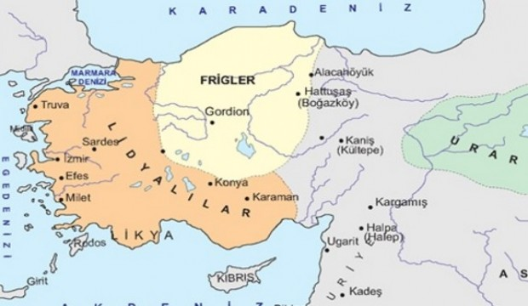
Lidyalılar
Sard (Manisa) merkezli bir Batı Anadolu medeniyetidir.
KIZILIRMAK SAVAŞI (M.Ö 585) Medlerle yapıldı savaş sırasında TALESİN önceden hesapladığı Güneş tutulmasının gerçekleşmesi ile savaşa son verilmiştir.

Slide 38
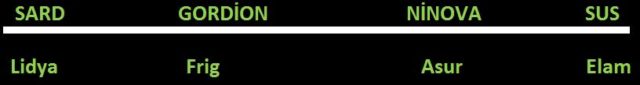
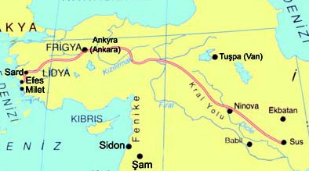
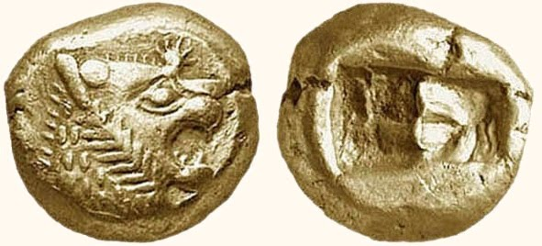
Lidyalılar
KRAL YOLU: Başkentleri Sard´dan başlayıp Mezopotamya'daki Elamların başkenti Sus´ da sona eren yolu yaptılar.
-İlk parayı kullanan Lidyalılardır. (M.Ö.) 700
-Paralı askerleri vardır. Orduya önem vermemeleri çabuk yıkılmalarında etkilidir.

Slide 39
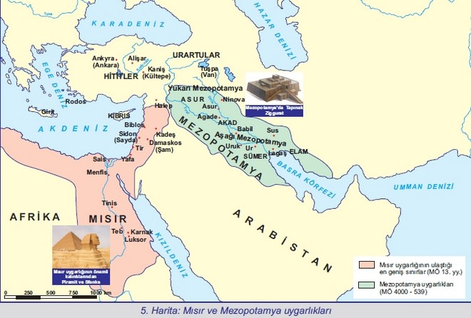
MISIR UYGARLIĞI

Slide 40
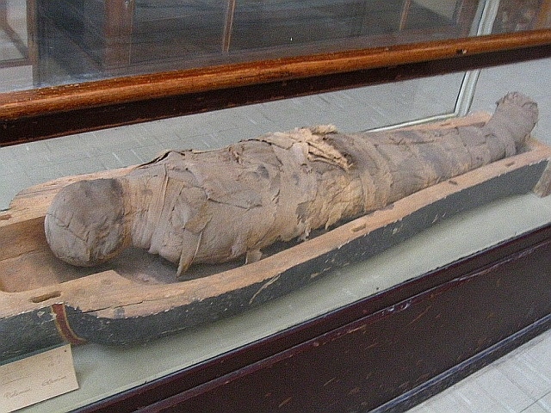

Slide 41
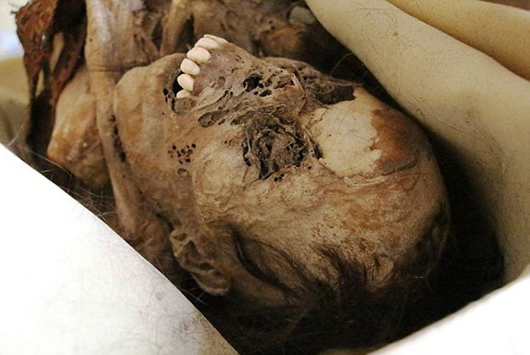

Slide 42
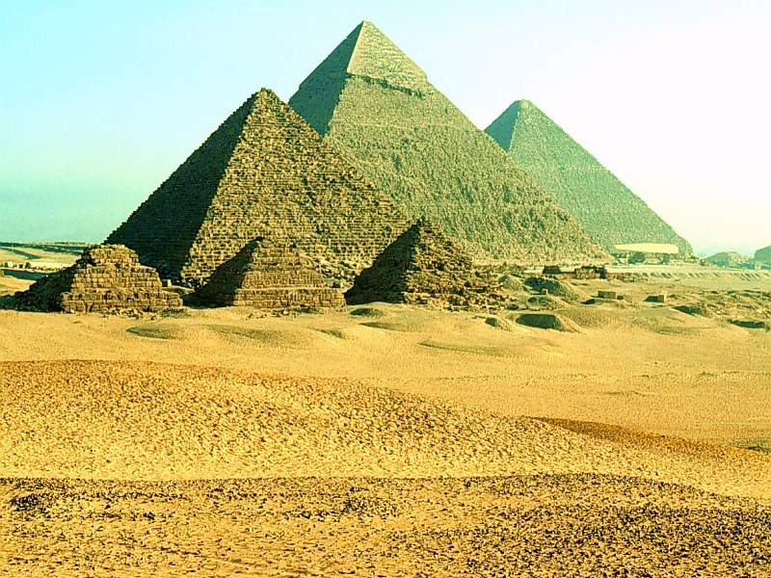

Slide 43
Mısır
-Önceleri Nom denilen şehir devletleri vardı.Sonraları merkezi krallığa geçtiler.
-Krallarına FİRAVUN denir.
-Ülkedeki her şey Firavuna ait olduğundan Hukuk gelişmemiştir.
-Kendilerine özgü HİYEROGLİF yazıyı kullandılar.
-PAPİRÜS kağıdını kullandılar
Kapalı bir bölge olduğu ve toplumun tutuculuğundan dolayı çevreden fazla etkilenmemişler, bu yüzden tarih öncesi dönemleri sırasıyla yaşan tek toplumdur
M.Ö. 1280’de Hititler ile yaptıkları ve Suriye’yi paylaştıkları “Kadeş Antlaşması” bilinen ilk dostluk ve ittifak, aynı zamanda ilk yazılı antlaşmadır.

Slide 44
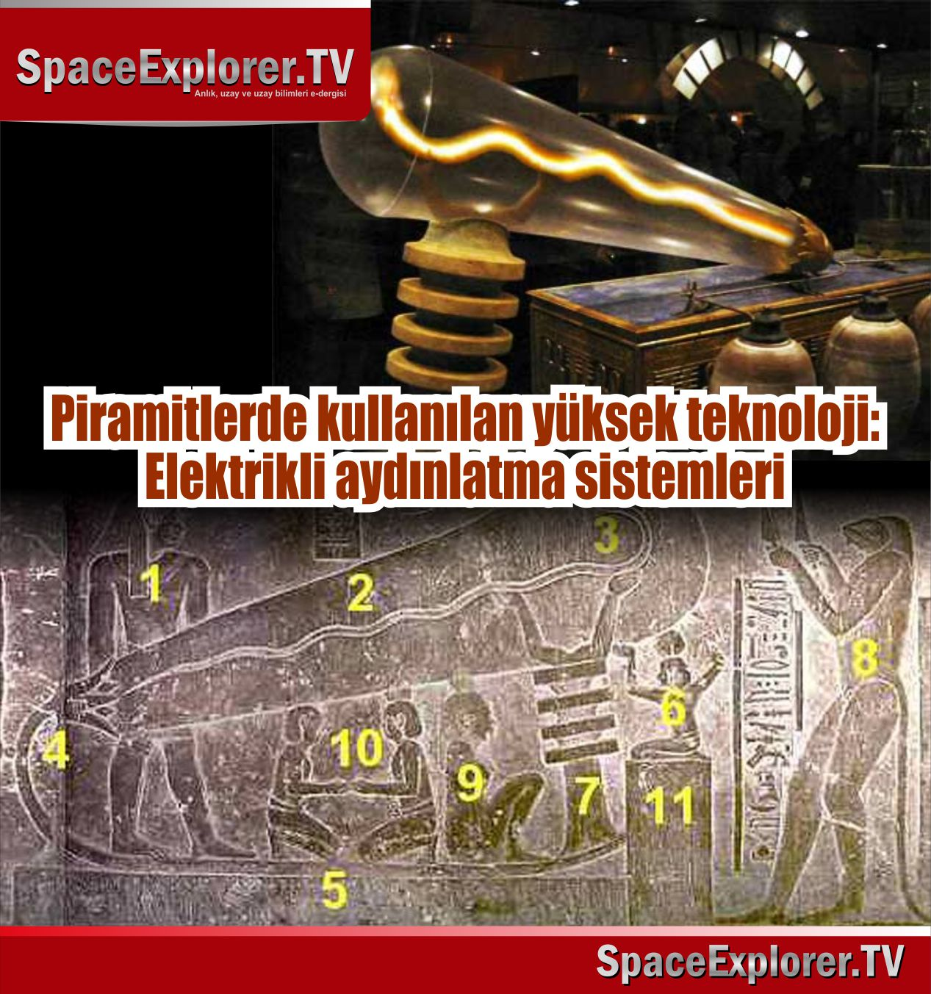
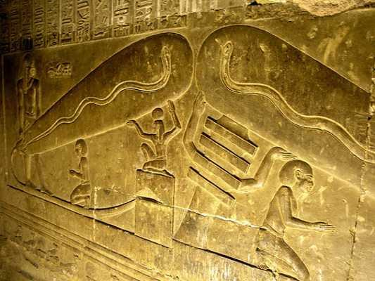

Slide 45
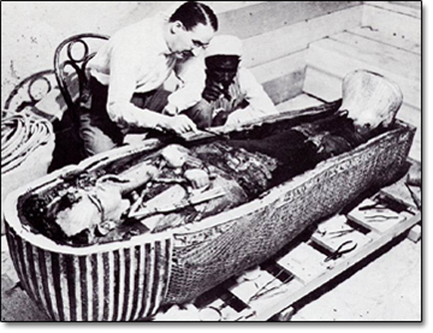
«Firavunlar devrinin bilginleri, nükleer enerjiyi biliyorlardı. Tutankhamon‘un mezarı, atomla korunuyordu. Hiçbir şüpheye yer kalmayacak şekilde inanmış bulunuyorum ki, piramitleri açanların, mumyaya dokunanların hepsi, bir atom tuzağına düşmüş bulunuyorlar. Mısırlı rahipler, uranyum tozunu piramidin içine serpiştirmiş ya da tabutların üzerine gizli bir usulle koyabilmişler. Böylece binlerce yıl sonra bile, firavunu rahatsız etmek isteyenlere kurtulamayacakları bir tuzak kurmuşlardır.»
Atom uzmanı Profesör Louis Bulganin

Slide 46
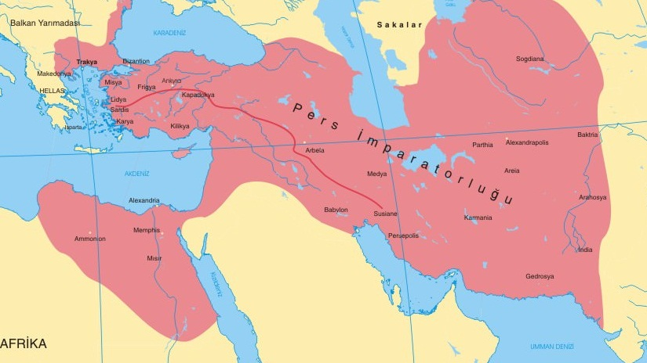
İRAN UYGARLIĞI

Slide 47
Persler
*Medlere son vererek İran'a hakim oldular.
*Lidyalılara son vererek Anadolu’ya hâkim oldular.
*Mısırı alarak Firavunlara son verdiler.
*İstanbul boğazını geçerek Atina’yı yağmaladılar.
Orduları çok güçlü
*Ülkelerini 20 Satraplığa (eyalet) ayrılmış.
*Valilere SATRAP denir.
*Valileri denetlemek için ŞAHGÖZÜ ve ŞAHKULAĞI denen müfettişler görevlendirildi.
*İmparatorluğun her tarafındaki Yolları bir birlerine bağladılar.
*İlk düzenli Posta teşkilatını kurdular.
Amaç
Merkezi otoriteyi güçlendirme
-Dinlerinde ateşi temizliğin simgesi olarak görürlerdi ZERDÜŞLÜK dinine inanmışlardır tanrılarına ateş yakarak taparlardı tapınaklarına ATEŞGEDE denilirdi.

Slide 48
DOĞU AKDENİZ UYGARLIKLARI
FENİKELİLER (MÖ 1000-MÖ 520)
İBRANİLER (MÖ 1024-MÖ 70)

Slide 49
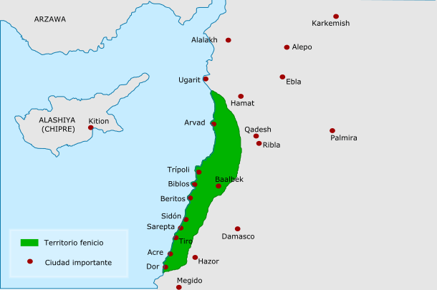
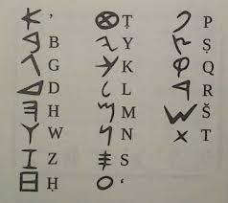
Fenikeliler
İlkçağın ilk denizci topluluğudur.
Asur-Mısırdan aldıkları yazıyı geliştirerek 22 harflik İlk Alfabeyi buldular.
Bunlar Latin alfabesinin temeli oldular daha sonra
YUNAN
ROMA
İYON
FRİGLER
LİDYALILAR geliştirdiler ve kullandılar.
Gemicilik sanatı gelişmiştir Cam eşyaları dünyaya tanıttılar.

Slide 50
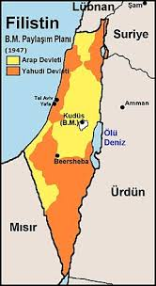
İbraniler
Merkezleri Kudüs’tür.
-Tarihte İlk Tek Tanrılı Dine sahiplerdir.
-Dinleri MUSEVİLİK´tir.Bu dinin en önemli özelliği etnik milliyetçi bir din olmasıdır sadece İbrani halkına gönderildiğine inanırlar bunun için Musevilik diğer toplumlara kapalı kalmış bir dünya dini olmamıştır buda Yahudilerin eriyip yok olmalarına engel olmuştur.
Kutsal kitapları
HZ MUSA : Tevrat
HZ DAVUT: Zebur
Hz. Süleyman zamanında büyük bir devlet haline gelmişlerdir.
Süleyman Mabedi önemli sanat eserleridir.

Slide 51
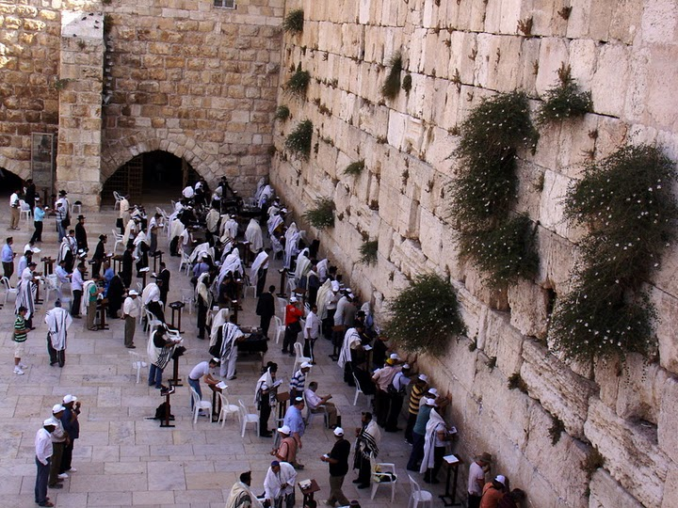

Slide 52
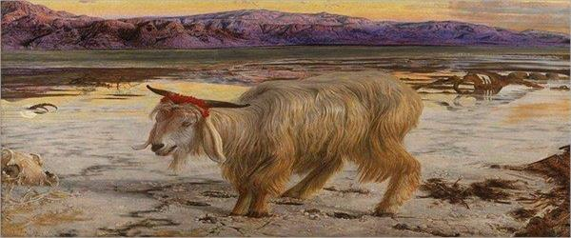
İbraniler
GÜNAH KEÇİSİ
Deyimin kökeni Yahudiliğin inanış ve tarihinde vardır ama olayın gelişimi İncil kitabında da anlatılır.
Yom Kippur, Musevilerin en kutsal bayramıdır, ana temaları kefaret ve tövbedir. Bu bayramda dualar okunur, kura ile 2 Keçi seçilir. Biri kurban edilir ve kanı kutsal sayılan yerlere serpilir. Diğer keçi ise günah keçisi olur.
Din adamı ellerini üstüne koyar ve ulusun günahlarını itiraf eder. Bu keçi sırtında toplumun tüm günahlarını yüklenerek, insanları arkasında günahsız bırakarak uçurumdan aşağı fırlatılır.

Slide 53
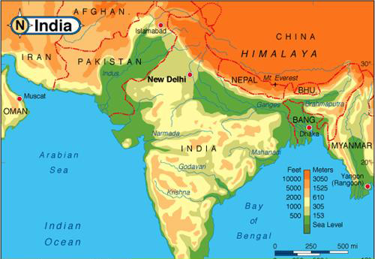
HİNT UYGARLIĞI

Slide 54
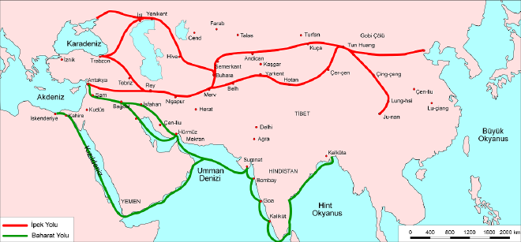
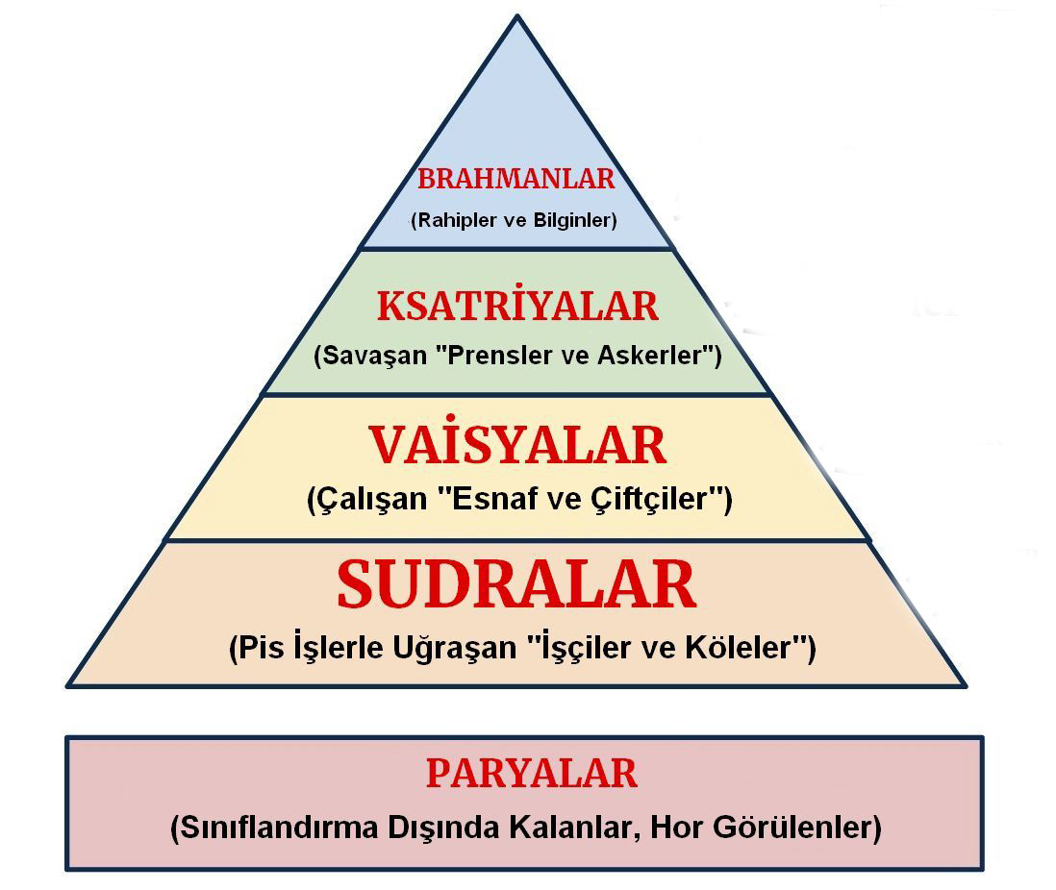
Hint Uygarlığı
Baharat üretimi bakımından çok zengin olan bu ülkedir Baharatın Hint okyanusunda Kızıldeniz vasıtasıyla Akdeniz'e pazarlanmasından dünyanın ikinci ticaret yolu olan Baharat yolu oluşturuldu
MÖ. 1200 SİND medeniyetini yıkarak Hindistan’ı istila eden ARİLER egemenliklerini sürekli kılmak için
Kast Sistemini(Irk sistemi) geliştirdiler.

Slide 55
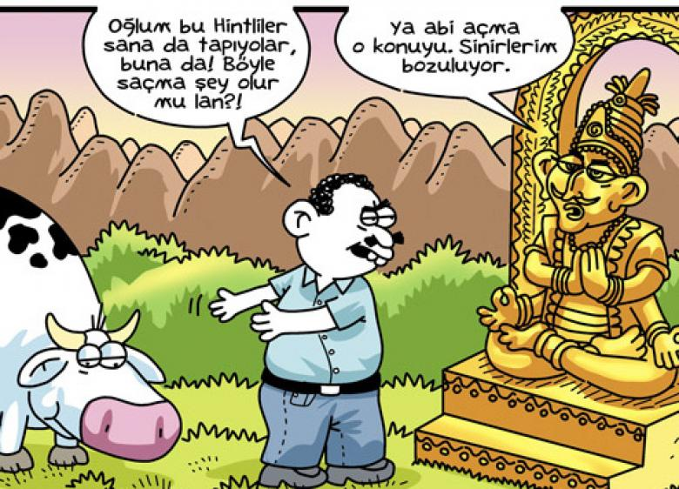
Hinduizm'de sadece inek değil, bütün canlılara karşı bir saygı ve sevgi vardır. Bu nedenle halkın bir çoğu vejetaryen olarak beslenir. Bütün canlıların ruhları olduğuna inanan Hindular ölümden sonra tekrar dünyaya gelineceğine bir önceki hayatını uygunsuz biçimde geçiren bir ruhun hayvan vücudu içinde yeniden doğabileceğine inanırlar.
Hinduizm'de inekler uğurlu ve kutsal sayıldığı için saygı görürler. İnekler, tüm kainatın anası olan Devi'nin yani Tanrıçanın sembolü sayıldığı için, inek ve öküzler caddelerde, alış veriş merkezlerinde veya diledikleri her yerde serbestçe dolaşılabilir. Etinin yenilmesi yasaktır. İneği öldürmek Tanrıyı öldürmek gibi sayılıyor.

Slide 56
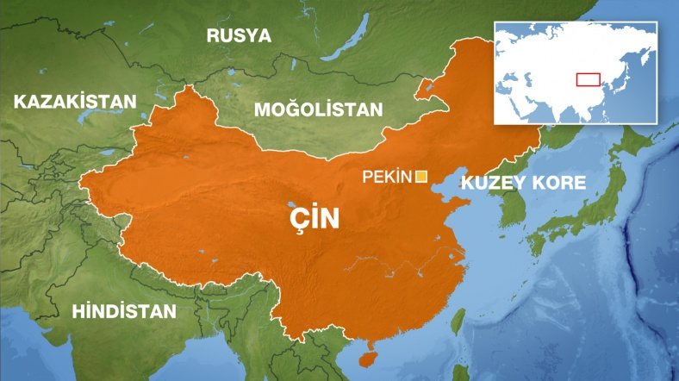
ÇİN UYGARLIĞI
ÇİN MEDENİYETİ

Slide 57
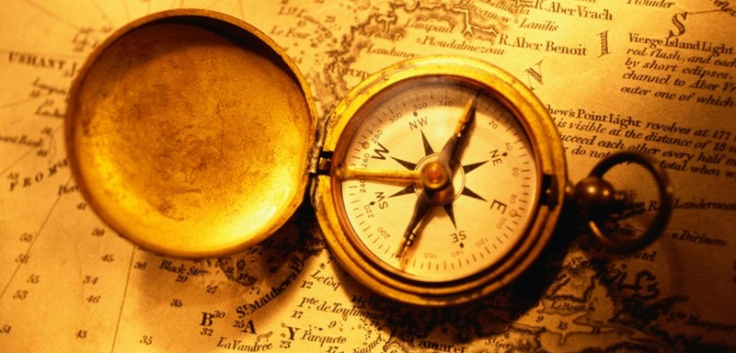
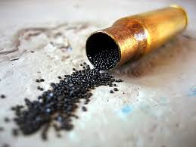
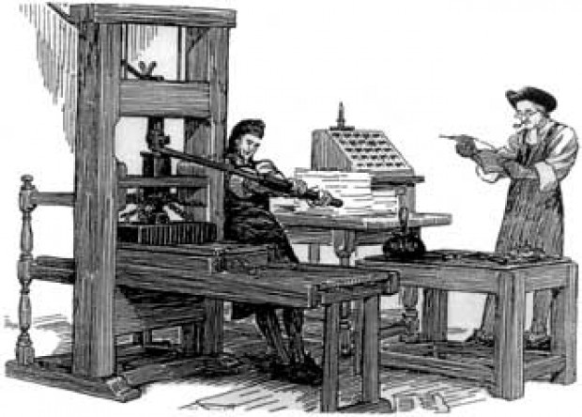
Çin Uygarlığı
Çin de Tunguz-Moğol-Tibet-Türk kültürleri görülür kalabalık nüfuslarında dolayı bu kültürlerini millileştirerek kendi medeniyetlerini kurmuşlardır.
BARUT: Derebeyliğin sona ermesinde,
PUSULA: Coğrafi Keşiflerin yapılmasında,
KÂĞIT, MATBAA Rönesans ve Reform hareketlerinde etkili oldu

Slide 58
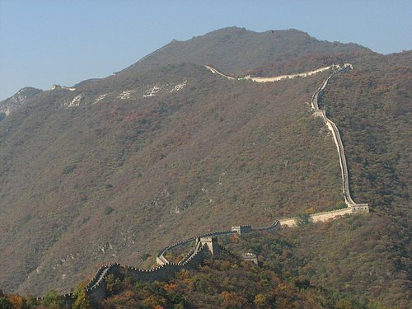
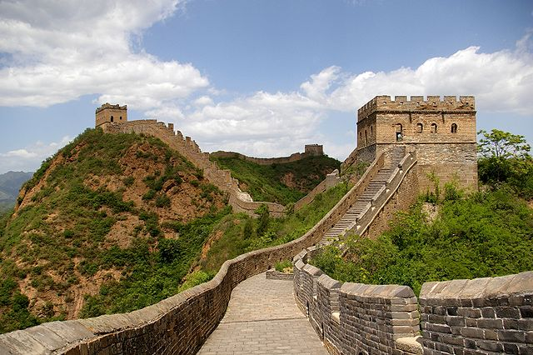
Çin Uygarlığı
-Hun Türklerine karşı(Teoman) korunmak için yaklaşık 3000 km Çin seddini yaptılar.
Dünyada ilk kez İpek üretimi ve dokumasını gerçekleştirdiler Pekinden başlayıp Karadeniz’e uzanan İpek yoluna isimlerini verdiler.

Slide 59

Çin Uygarlığı
-Çin’de tarih yazıcılığı gelişmiştir. Türkler hakkında ilk bilgiler Çin kaynaklarında mevcuttur.
-Madenlerin az olmasından dolayı toprak işçiliği gelişmiştir Porselen, İpekli Kumaşlar ve Mimaride ileri gidildi.
-Ahlakı ilkelere dayanan felsefi, kitapsız, peygambersiz dinlerini oluşurdular.
En tanınmış dinleri
*Konfüçyüsizm
*Taoizm
*Budizm

Slide 60
DOĞU AKDENİZ UYGARLIKLARI
GİRİT UYGARLIĞI (MÖ 3500-MÖ 1200)
MİKEN (AKALAR) UYGARLIĞI (MÖ 2000-MÖ 1200)
YUNAN UYGARLIĞI (MÖ 1200-MÖ 337)

Slide 61

Girit Uygarlığı
Ege medeniyetlerinin temelini oluşturmuşlardır
Mimaride gelişmişler, çok katlı saraylar yapmışlardır. (Knossos Sarayı).

Slide 62


Miken Uygarlığı
Savaşçı bir toplumdur.
Mora yarımadası, Yunanistan, Girit ve Kıbrıs’ı işgal etmişlerdir.
Deniz ticaretinde gelişmişlerdir.
Boğazların hâkimiyeti için Truvalılarla yaptıkları savaşlar (Truva Savaşları) meşhurdur.

Slide 63
Yunan Uygarlığı
Yunanlılar, Polis adı verilen şehir devletleri şeklinde yaşamışlardır. Atina, Sparta, Korint, en önemlileridir (Siyasi birlik yoktur.).
Bölgenin dağlık yapısından ve tarıma elverişli arazilerin azlığından dolayı, deniz ticaretine ve Koloniciliğe yönelmişlerdir.
Yunan polislerinde sınıflar arası çatışmaların başlaması üzerine, “Arhon” adı verilen kanun koruyucular işbaşına getirilmiştir. Bu Arhonlardan;
Drakon
Şiddete dayalı asilleri koruyan yasalar hazırlamıştır.
Solon
Asaletten kaynaklanan sınıf ayrılıklarını kaldırdı.
Klistenes
Sınıf ayrımını kaldıran yasalar hazırladı, halk meclislerini kurdu ve halkı yönetime katmaya çalıştı.
Bütün bu çalışmalar ilkçağda Yunanistan'ı Demokrasinin beşiği haline getirdi.
* Yunanistan’da çok tanrılı bir inanış vardı. Tanrılarını insan gibi düşünüp heykellerini yapmışlardır. Baş tanrı Zeus adına kutsal saydıkları Olimpus Dağı çevresinde, Olimpiyat adı verilen spor yarışmaları düzenlemişlerdir (kültürel birliğin sağlanmasında etkili olmuştur.).
Felsefede Aristo, Eflatun, Platon, Edebiyatta Homeros (İlyada ve Odisse), Tarihte, Tukitides
Önemli bilim insanlarıdır.

Slide 64

İSKENDER İMPARATORLUĞU VE HELENİZM ( MÖ 359-323)

Slide 65
Helen Uygarlığı
Aristo’nun öğrencisidir
Makedonyalı İskender, İyonya şehir devletlerini Pers istilasından kurtarmak için M.Ö. 334 yılında Doğu (Asya) seferine çıkarak:
Anadolu
Suriye
İran
Mısır
Mezopotamya
Hindistan
Bu ülkeler fethedildi daha sonra Çin’e yönelmişse de Saka Türklerine yenilerek Asya seferini bitirmek zorunda kalmıştır.
İskender öldüğünde 32 yaşındaydı.
* Doğu ve batı kültürünün karışmasıyla “Helenizm” doğmuştur.
* Doğu – Batı ticareti ve kültürel etkileşimi artmıştır.
* Önemli kültür ve ticaret merkezleri kurulmuştur. (İskenderiye, İskenderun)
* İskender’in ölümünden sonra ülke Makedonya, Asya ve Mısır krallıkları olmak üzere üçe ayrıldı.
* Asya Krallığı’nın egemen olduğu Anadolu’da aynı zamanla yeni krallıklar ortaya çıktı.
(Britanya, Bergama, Kapadokya ve Pontus krallıkları.)
*Bergama’daki Zeus Tapınağı ve Asklepion Sağlık Merkezi önemli gelişmelerdendir.

Slide 66

Öldükten sonra yapılmasını istediği 3 şey:
1.Tabutumu en iyi doktorlar taşısın: En iyi doktorların bile ölüme çare bulamayacağı anlaşılsın.
2.Servetimi sokaklara saçın: Dünyada kazanılan paranın dünyada kaldığı görülsün.
3.Bir elimi tabuttan sallandırın: Elim boş gittiğim görülsün

Slide 67

ROMA İMPARATORLUĞU (M.Ö 753-MS 395)

Slide 68
Roma İmparatorluğu
MÖ 753 de Roma şehrinin kurucusu ve aynı zamanda ilk kralı Romulüs’tür
İtalya, İspanya, Asya, Anadolu, Suriye, Mısır ve tüm Kuzey Afrika’yı içine alan bir imparatorluğun tarihidir.
Krallık
Cumhuriyet
İmparatorluk
Şeklinde yönetildiler.
Roma halkı Krallık döneminde değişik hukuki haklara sahip sınıflardan oluşmaktaydı. Bunlar:
Patriciler
Kendilerini Roma’nın sahibi sayan devlet memuru, asker olma, mülkiyet gibi her hakka sahip yönetici soylu sınıftır.
Plebler
Roma'ya sonradan gelip yerleşen özgür ancak siyasi haklardan yoksun üretici orta sınıftır. Patriciler ile giriştikleri mücadele sonunda onlarla aynı haklara sahip olmuşlardır.
Fethedilen yerlerden getirilen hiçbir hakları olmayan ve Roma'nın en önemli iş gücünü oluşturan sınıftır. Köleler aynı zamanda Gladyatör olarak Romalıların eğlencelerinin de aracıdır. Kimi tarihçiler Roma'yı "Köleci toplum düzeninin en önemli temsilcisi" olarak nitelendirilmişlerdir.
Köleler

Slide 69

Roma İmparatorluğu
Hukuk
Roma halk sınıflarından Patriciler ile Plebler arasındaki mücadele, bir yandan Roma'nın ilk yazılı kanunları olan On iki Levha Kanunlarının ortaya çıkmasına ortam hazırladı.
Din
-Yunan Tanrılarına Latince isimler vererek aynen benimsemişlerdir. İmparator Konstantin, uzun süre karşı çıktıkları "Hristiyanlığı" "Milano Fermanı" ile 313 de serbest bırakmıştır.
-İmparator Teodosyos döneminde 381 de Roma'nın resmi dini olarak kabul edilmiştir.

Slide 70

Roma İmparatorluğu
Kültür
Temeli Fenikelilerin Harf yazısına dayalı olan alfabeyi, günümüz de dünyada yaygın olarak kullanılan "Latin Alfabesi" haline getirmişlerdir.Latince'nin çok geniş alanlara yayılmasını, bir edebiyat dili haline gelmesinde etkili olmuşlardır
Temeli Mısırlıların Güneş yılı esasına dayalı olan takvimi günümüzde yaygın olarak kullanılan "Miladi Takvime" dönüştürmüşlerdir

